Slide 1
Một số lưu ý khi hướng dẫn Report
Trần Thị Tố Tâm

Slide 2
Report 2 – Man day
Man-day = effort, không phải duration
Cách tính Manday
  1 man-day = 1 người làm việc 1 ngày tiêu chuẩn (~8 giờ)
  Total man-days= Số tuần × Số người ×Số ngày / tuần / người
  Ví dụ: Nhóm 5 người
  14×5×5=350 man-days​

Slide 3
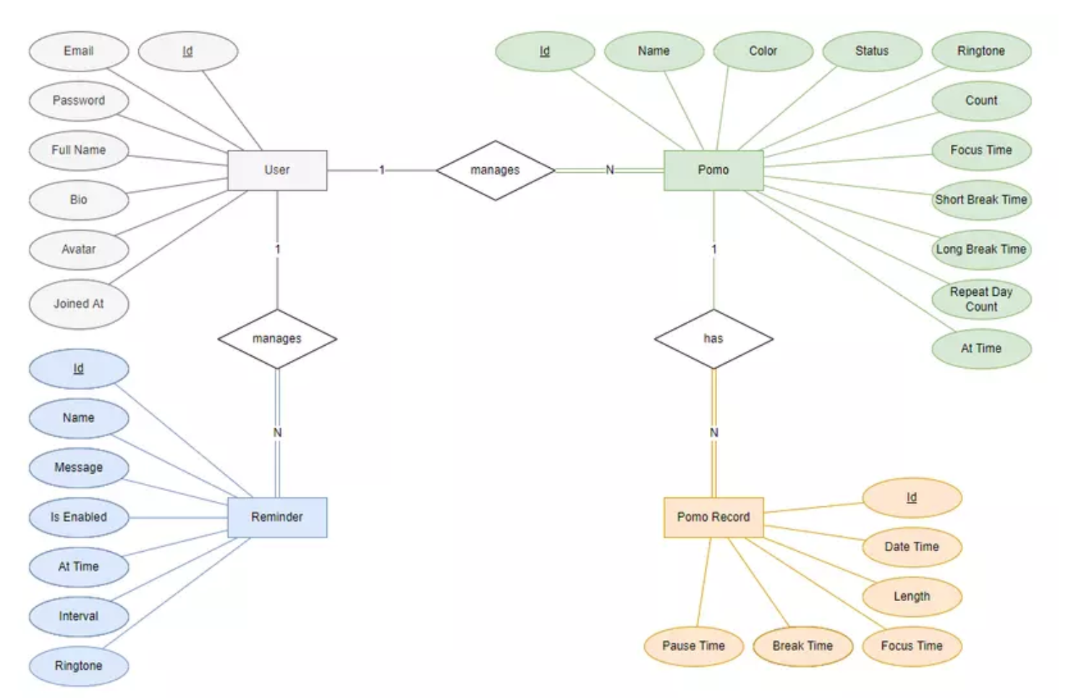
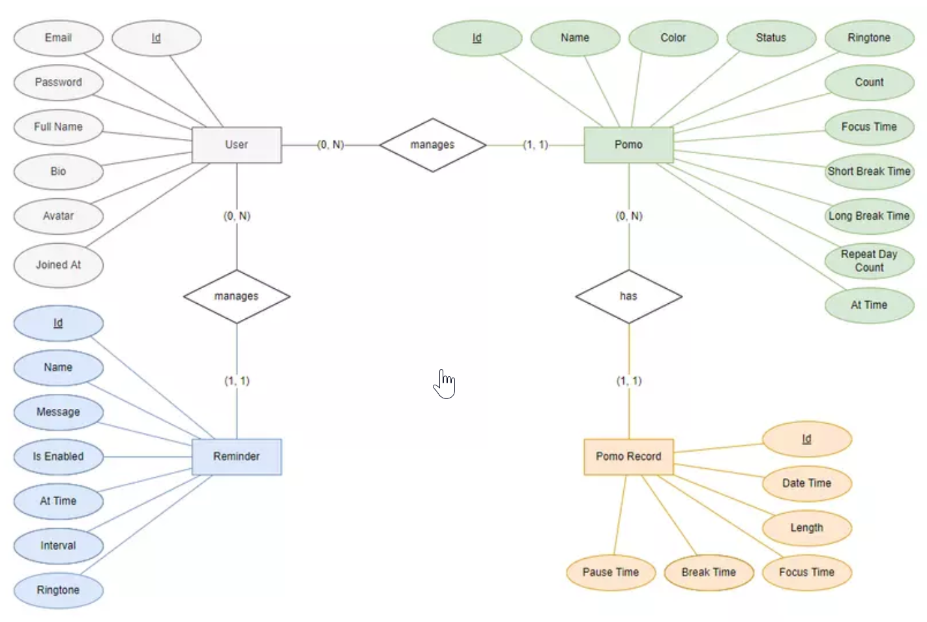
Report 3 - ERD
Sinh viên đang nhầm lẫn giữa ERD và Database design
Khuyến khích sinh viên dung 2 loại ký hiệu ERD notation chuẩn là
    Chen’s notation

Slide 4
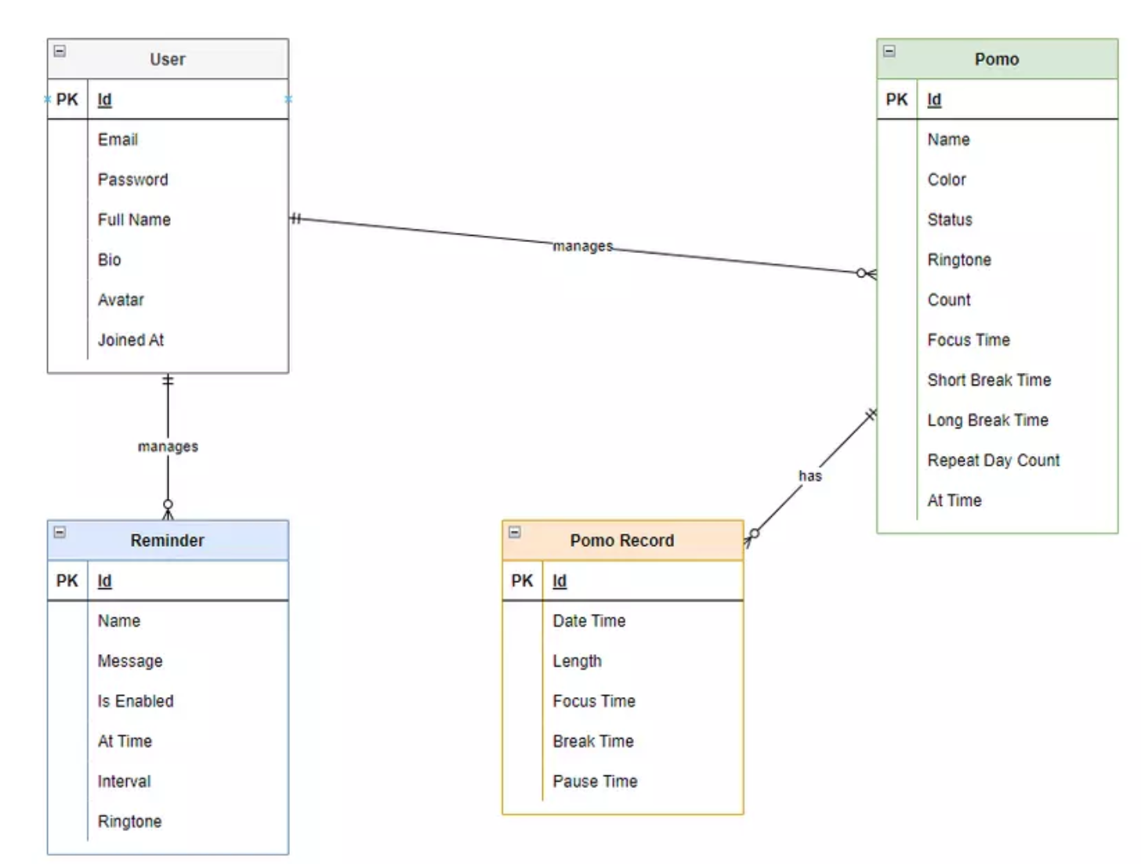
Crow foot notation

Slide 5
Report 3 - UC
File thống nhất về chuẩn thiết kế
Ngoài ra, cần lưu ý
Không nên sử dụng UC Management, không sử dụng UC CRUD
Có thể vẽ theo hướng UC cho mỗi Actor là 1 boundary
Có thể vẽ theo hướng UC cho mỗi module là 1 boundary (*)

Slide 6
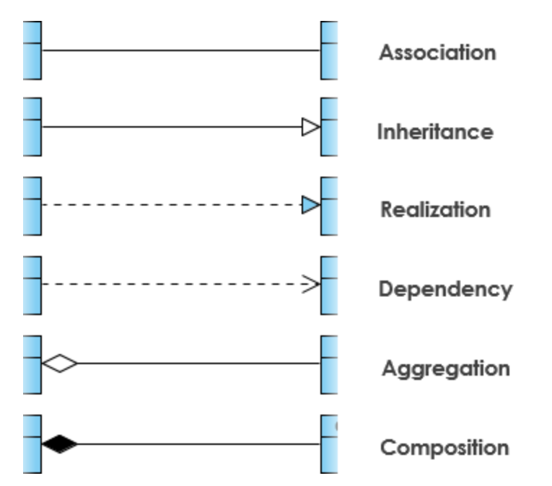
Report 4 – Class diagram
Thống nhất sử dụng các relation

Slide 7
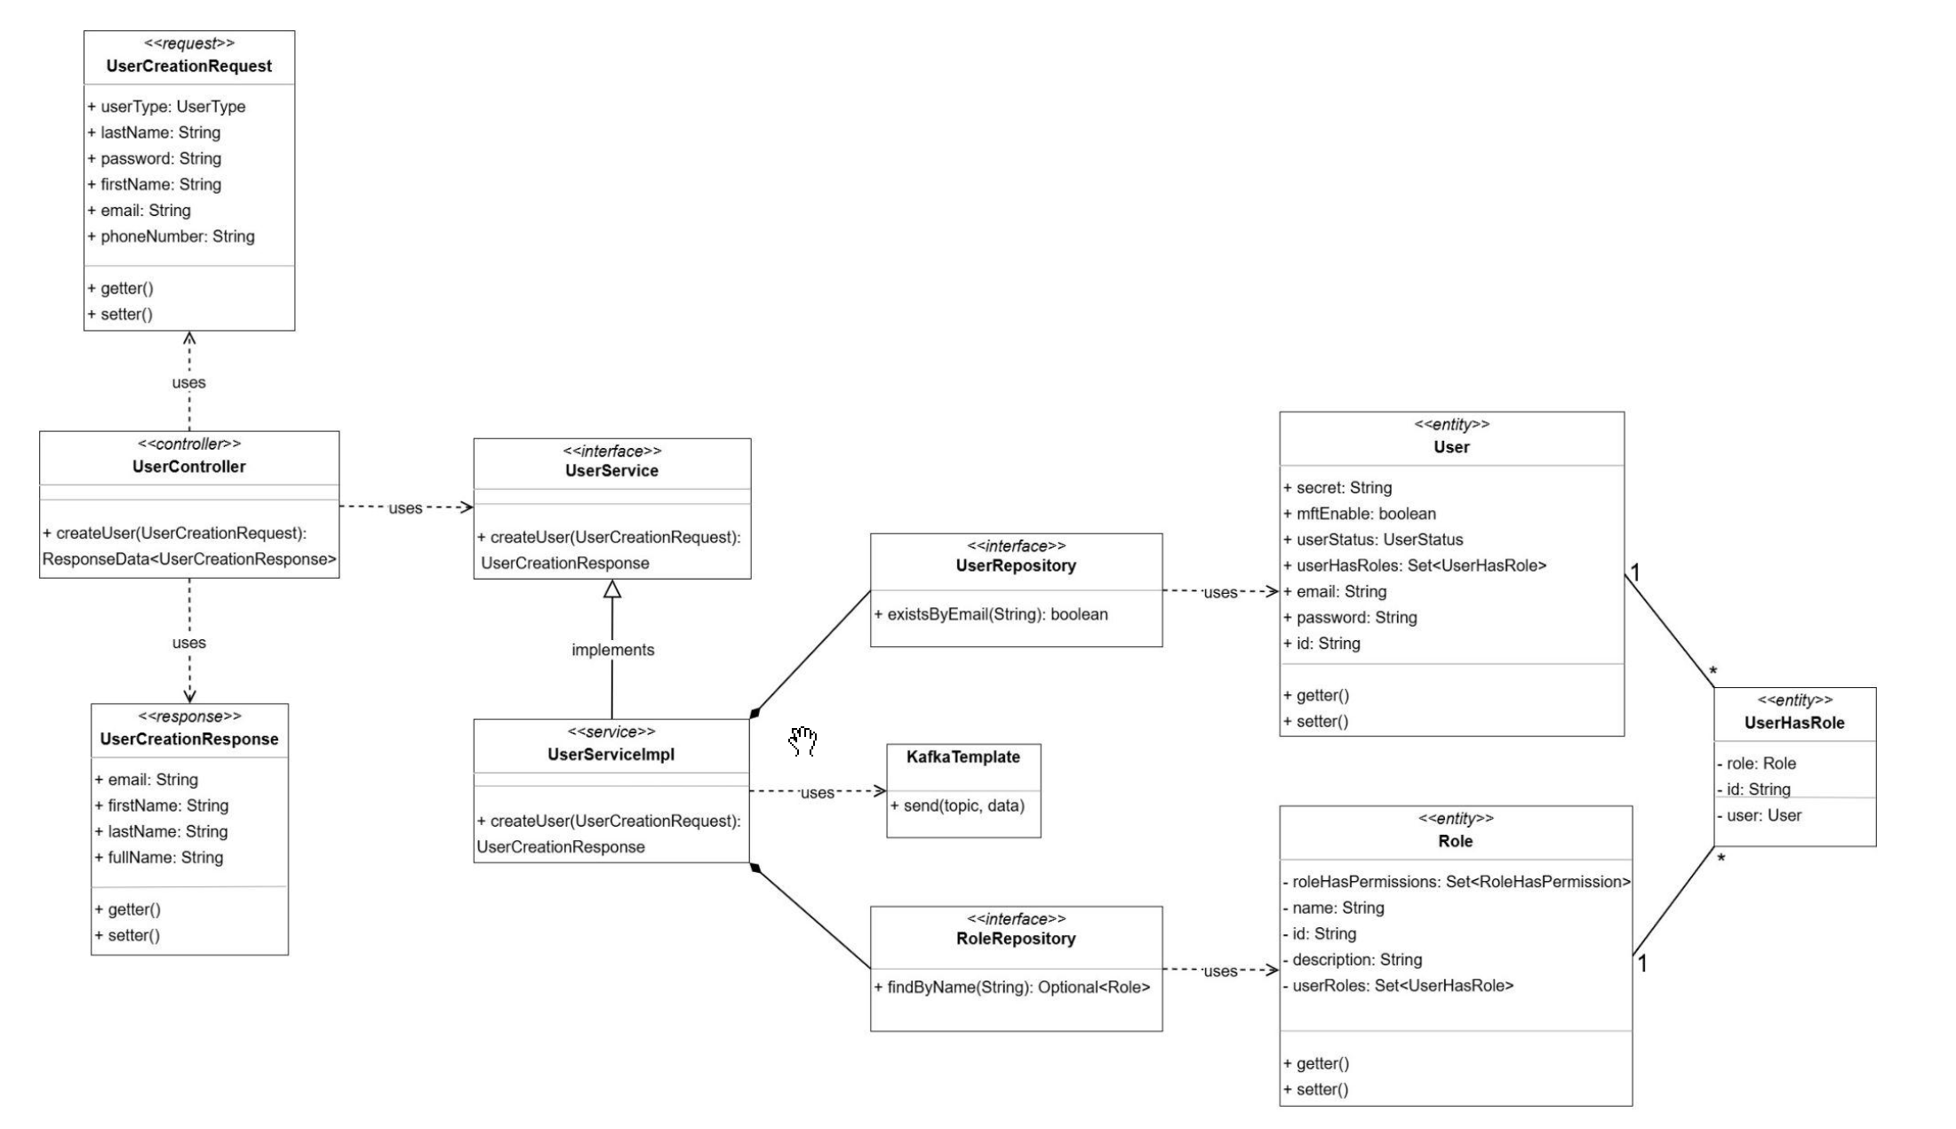

Slide 8
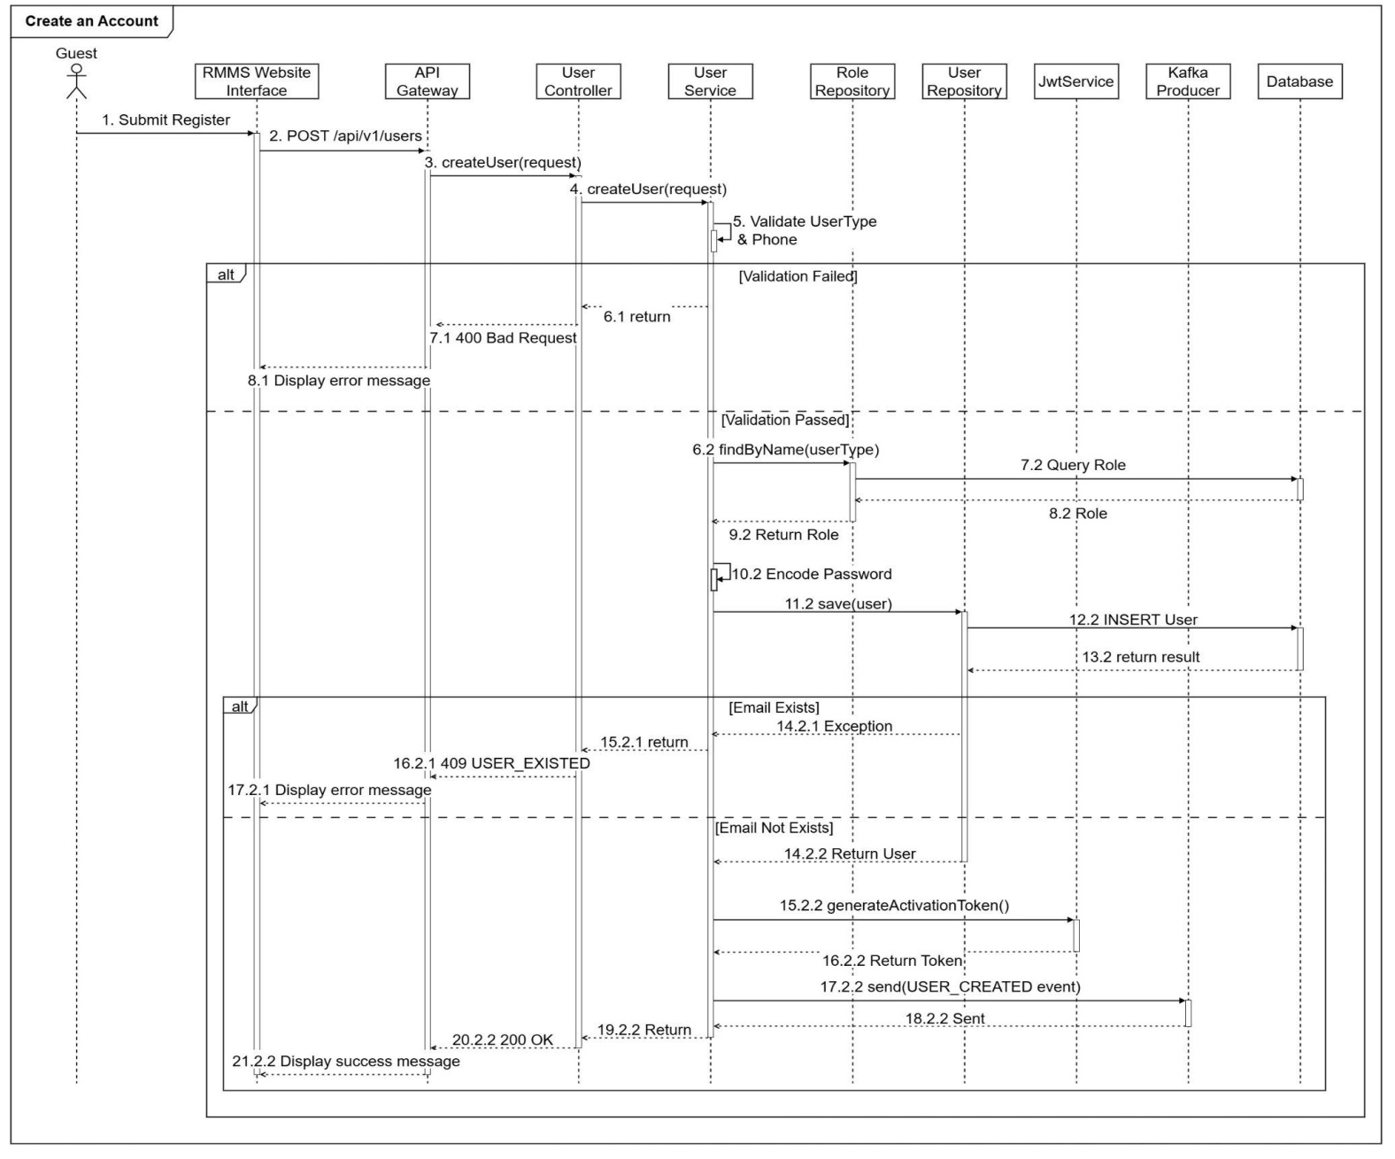
Report 4 – Sequences

Slide 9
Report 4 – Database design
Nếu dùng SQL server xuất Database design thì nên để nguyên định dạng đã xuất schema
Nếu dùng MongoDB thì sử dụng Mongo compass để xuất schema

Slide 10
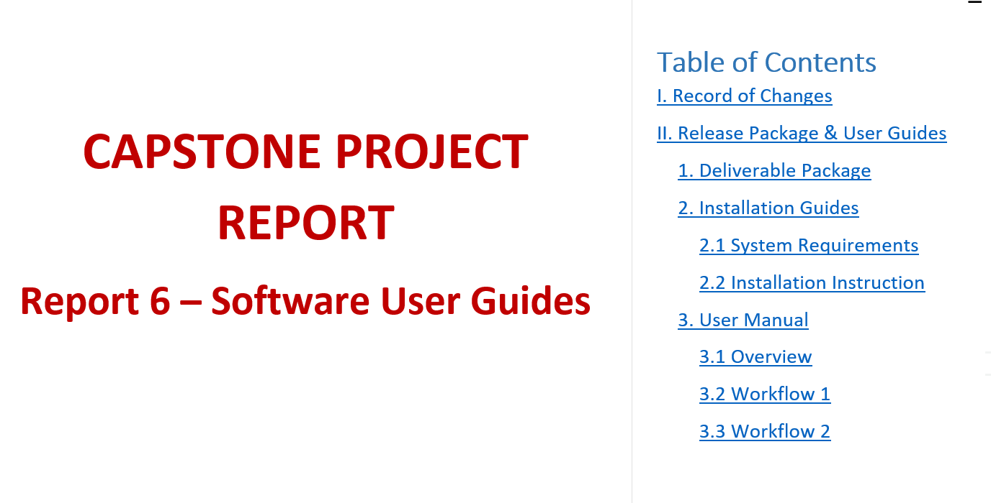
Report 6- Workfollow

Slide 11
Thanks!

